Slide 1

软件维护的定义和特点
Definition and characteristics of software maintenance
G06-不太会打加一队
李骏（组长）

Slide 2
01
软件维护的定义
02
软件维护的特点
03
后记
目录
CONTENTS

Slide 3
01
软件维护的定义

Slide 4
Q&A【1】
请问最左边最后一位同学：
软件工程的主要目的是什么（总共三点）？
问题：

Slide 5
Q&A【1】
1、提高软件的可维护性
2、减少软件维护所需要的工作量
3、降低软件系统的总成本。
答案：

Slide 6
软件维护的开始阶段及其基本任务^{【1】}
在软件产品被开发出来并交付用户使用之后，就进入了软件的运行维护阶段。这个阶段是软件生命周期的最后一个阶段，其基本任务是保证软件在一个相当长的时期能够正常运行。

Slide 7
软件维护^{【2】}
（英语：Software maintenance）是一个软件工程名词，是指在软件产品发布后，因修正错误、提升性能或其他属性而进行的软件修改

Slide 8

软件维护的定义^{【1】}
什么
是
软件维护
？
软件维护的具体定义【1】
软件维护就是在软件已经交付使用之后，为了改正错误或满足新的需要而修改软件的过程。可以通过描述软件交付使用后可能进行的4项活动，具体地定义软件维护。

Slide 9
四项维护性活动
改正性维护
适应性维护
完善性维护
预防性维护

Slide 10
改正性维护原因：
开发时测试的不彻底、不完全导致部分隐藏错误遗留至运行阶段
隐藏下来的错误在某些特定的使用环境下就会暴露出来

Slide 11
软件维护的定义【1】
1、改正性维护：
因为软件测试的过程中不可能暴露出一个软件系统中所有潜藏的错误，所以必然会有第一项维护活动——改正性维护。
在任何大型程序的使用期间，用户必然会发现程序错误，并且把他们遇到的问题报告给维护人员。这个把诊断和改正错误的过程称为改正性维护。

Slide 12
适应性维护原因^{【3】}
在使用过程中，外部环境（新的硬、 软件配置、 市场）数据环境（数据库、数据格式、数据输入/输出方式、数据存储介质）可能发生变化

Slide 13
软件维护的定义^{【1】}
2、适应性维护：
适应性维护是指软件为了适应信息技术变化和管理需求变化而进行的修改。
由于计算机硬件价格的不断下降，各类系统软件屡出不穷，人们常常为改善系统硬件环境和运行环境而产生系统更新换代的需求；企业的外部市场环境和管理需求的不断变化也使得各级管理人员不断提出新的信息需求。这些因素都将导致适应性维护工作的产生。进行这方面的维护工作也要像系统开发一样，有计划、有步骤地进行。

Slide 14
完善性维护原因：
满足用户的需求

Slide 15
软件维护的定义【1】
3、完善性维护：
当一个软件系统顺利地运行时，常常出现第三项维护活动：在使用软件的过程中用户往往提出增加新功能或修改已有功能的建议，还可能提出一般性的改进意见。为了满足这类要求，需要进行完善性维护。这项维护活动通常占软件维护工作的大部分。

Slide 16
软件维护的定义【1】
4、预防性维护：
当为了改进软件未来的可维护性或可靠性，或为了给未来的改进奠定更好的基础而修改软件时，出现了第四项维护活动。这项维护活动通常称为预防性维护，目前这项维护活动相对比较少。

Slide 17
哪种维护占维护工作的最大部分？
问题：

Slide 18
软件维护的定义【1】
4项维护活动的占比如图：
从上述关于软件维护的定义不难看出，软件维护绝不仅限于纠正使用中发现的错误，事实上在全部维护活动中一半以上是完善性维护。
应该注意，上述4类维护活动都必须应用于整个软件配置，维护软件文档和维护软件的可执行代码是同样重要的。

Slide 19
根本目的：
延长软件生存期

Slide 20
02
软件维护的特点

Slide 21
特点一：结构化维护与非结构化维护的差别巨大
特点二：维护的代价高昂——维护费用
特点三：维护的问题很多

Slide 22
软件维护的特点【1】
特点一：结构化维护与非结构化维护的差别巨大
1、非结构化维护
如果软件配置的唯一成分是程序代码，那么维护活动从艰苦地评价程序代码开始，而且常常由于程序内部文档不足而使评价更困难，对于软件结构、全程数据结构、系统接口、性能和(或)设计约束等经常会产生误解，而且对程序代码所做的改动的后果也是难于估量的。
非结构化维护需要付出很大代价，这种维护方式是没有使用良好定义的方法学开发出来的软件的必然结果。

Slide 23
软件维护的特点【1】
特点一：结构化维护与非结构化维护的差别巨大
2、结构化维护
如果有一个完整的软件配置存在，那么维护工作从评价设计文档开始，确定软件重要的结构、性能以及接口等特点；估量要求的改动将带来的影响，并且计划实施途径。然后：
修改设计并且对所做的修改进行仔细复查。
编写相应的源程序代码；
使用在测试说明书中包含的信息进行回归测试；
把修改后的软件再次交付使用。
由上述描述的事件构成结构化维护，它是在软件开发的早期应用软件工程方法学的结果。虽然有了软件的完整配置并不能保证维护中没有问题，但是确实能减少精力的浪费并且能提高维护的总体质量。

Slide 24
软件维护的特点【1】
特点二：维护的代价高昂——维护费用
在过去的几十年中，软件维护的费用稳步上升，如左图所示，在1970年时软件维护还只占软件总预算的40%，1990年是就已飙升到80%。
而这不过是软件维护中最明显的代价！！！

Slide 25
软件维护的特点【1】
特点二：维护的代价高昂——无形的代价
除了上述那明显的软件维护费用以外，因为在开发过程中可用的资源必须供维护任务使用，以致耽误甚至丧失了开发的良机，这是软件维护的一个无形的代价。其他无形的代价还有以下几个：
当看来合理的有关改错或修改的要求不能及时满足时将引起用户不满。
由于维护时的改动，在软件中引入了潜伏的错误，从而降低了软件的质量。
当必须把软件工程师调去从事维护工作时，将在开发过程中造成混乱。

Slide 26
软件维护的特点【1】
特点二：维护的代价高昂——生产率的下降
生产率的大幅度下降，这种情况在维护旧程序时常常遇到。
据Gausler在1976年的报道，美国空军的飞行控制软件每条指令的开发成本是75美元，然而维护成本大约是每条指令4000美元，也就是说，生产率下降为约1/50。

Slide 27
软件维护的特点【1】
计算维护工作量的方法
我们可以将维护工作的劳动分为两类：
生产性活动
分析评价
修改设计
编写程序代码
非生产性活动
理解程序代码的功能
解释数据结构
接口特点
性能限度

Slide 28
软件维护的特点【1】
计算维护工作量的方法
在这个基础上，我们可以使用下述表达式来计算维护工作量： M=P+K×exp(c-d)
其中：
M：维护用的总工作量
P：生产性工作量
K：经验常数
c：复杂程度
d：维护人员对软件的熟悉程度
上面的模型表明，如果软件的开发途径不好，而且原来的开发人员不能参加维护工作，那么维护工作量和费用将指数地增加。

Slide 29
软件维护的特点【1】
特点三：维护的问题很多
与维护有关的问题，都可归因于软件定义和软件开发的方法有缺点。
下面列出和软件维护有关的部分问题：
（1）理解别人写的程序通常非常困难，而且困难程度随着软件配置成分的减少而迅速增加。如果仅有程序代码没有说明文档，则会出现严重的问题。
（2） 需要维护的软件往往没有合格的文档，或者文档资料显著不足。认识到软件必须有文档仅仅是第一步，容易理解的并且和程序代码完全一致的文档才真正有价值。

Slide 30
软件维护的特点【1】
特点三：维护的问题很多
（3） 当要求对软件进行维护时，不能指望由开发人员给人们仔细说明软件。由于维护阶段持续的时间很长，因此，当需要解释软件时，往往原来写程序的人已经不在附近了。
（4） 绝大多数软件在设计时没有考虑将来的修改。除非使用强调模块独立原理的设计方法学，否则修改软件既困难又容易发生差错。
（5） 软件维护不是一项吸引人的工作。形成这种观念很大程度上是因为维护工作经常遭受挫折。
上述种种问题在现有的没采用软件工程思想开发出来的软件中，都或多或少地存在着。不应该把一种科学的方法学看做万应灵药，但是，软件工程至少部分地解决了与维护有关的每一个问题。

Slide 31
Q&A【1】
请问最左边倒数第二位同学：
软件维护的最终任务是什么？？
问题：

Slide 32
Q&A【1】
延长软件生存期
答案：

Slide 33
Q&A【1】
请问最右边倒数第三位同学：
机构化维护和非结构化维护的区别？？
问题：

Slide 34
非结构化维护：软件配置的唯一成分是程序代码，无程序内部文档
答案：
结构化维护：有一个完整的软件配置，保证每一部分的程序内部文档。

Slide 35
Q&A【1】
请问最右边倒数第二位同学：
通过这份ppt了解到的软件维护的定义和特点中，您知道了能怎样来提高软件和软件维护的质量？
问题：

Slide 36
Q&A【1】
1、采用结构化维护，让自己的维护工作从评价设计文档开始，确定软件重要的结构、性能以及接口等特点，让软件拥有完整的配置。
2、因为理解别人写的程序通常非常困难，所以我们在编程时应添加说明字段，并另设说明文档方便后来者。
3、因为维护阶段持续的时间很长，不能指望由开发人员给人们仔细说明软件，所以我们应尽量提高自己的技术水平。
……….
答案：

Slide 37
03
后记

Slide 38
参考资料
This is a good space for a short subtitle
[1]张海藩，牟永敏. 《软件工程导论（第6版）》. 出版社：清华大学出版社，2013
[2]维基百科——软件维护
[3]软件工程——软件维护总结- Rabbit_tu- https://blog.csdn.net/chengtutu/article/details/81118881

Slide 39
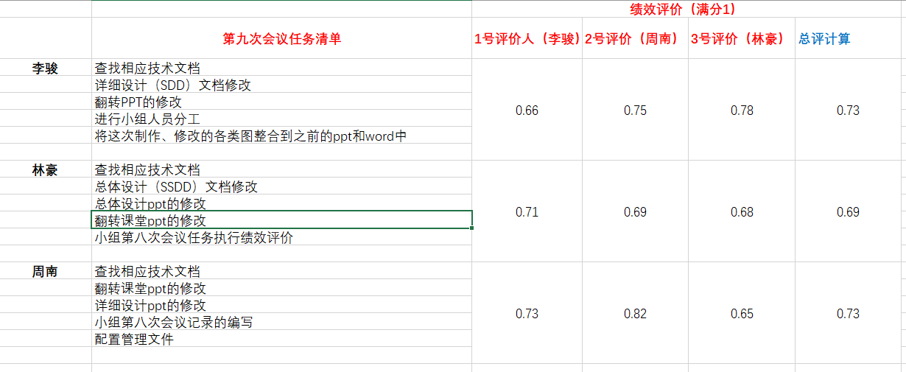

Slide 40
敬请各位同学及老师批评指正
THANK YOU FOR WATCHING

